Slide 1
REDES Y COMUNICACIONES
Ingeniería de Sistemas de Información
2026-2
Docentes del curso

Slide 2
UNIDAD 04: Enrutamiento, Tecnologías WAN y Seguridad
Al finalizar la unidad el alumno entiende la importancia de los protocolos de enrutamiento, identifica las tecnologías WAN y puertos TCP/UDP, así como comprende y configura las políticas de seguridad básica en un router.
Temas
      9.1 Conceptos de enrutamiento
      9.1.1 El router y la función de enrutamiento
      9.1.2 Decisiones de enrutamiento
      9.1.3 Tabla de Enrutamiento IP
      9.1.4 Enrutamiento estático
      9.2 Enrutamiento IP Estático
      9.2.1 Rutas Estáticas
      9.2.2 Configurar Rutas IP Estáticas
      9.2.3 Configurar Rutas IP Estáticas Predeterminadas
Notes:
2

Slide 3
Objetivos de la Semana 09
Al finalizar la semana, el alumno será capaz de explicar:
  Describir la estructura de una tabla de enrutamiento.
  Comparar los conceptos de enrutamiento estático y dinámico.
  Describir la sintaxis del comando para rutas estáticas.
  Configurar las rutas estáticas IPv4
  Configurar las rutas estáticas predeterminadas IPv4
Notes:
3
3 – Protocolos y modelos
3.0 – Introducción
3.0.2 – ¿Qué aprenderé a hacer en este módulo?

Slide 4
9.1 Conceptos de enrutamiento
Ingeniería de Sistemas de Información
EISI, 2026-2
Notes:
Cisco Networking Academy Program
- Switching, Routing y Wireless Essentials v7.0 (SRWE)
Modulo 14: Conceptos de enrutamiento

Slide 5
9.1.1 El router y la función de enrutamiento
Notes:
Programa Cisco Networking Academy
Routing and Switching Essentials v6.0
Capítulo 1: Routing dinámico

Slide 6
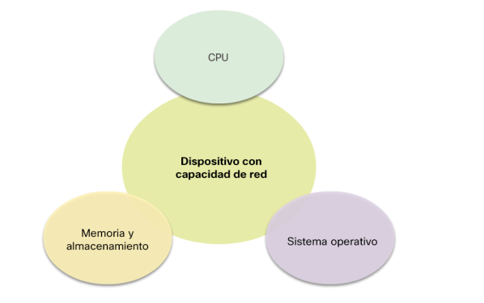
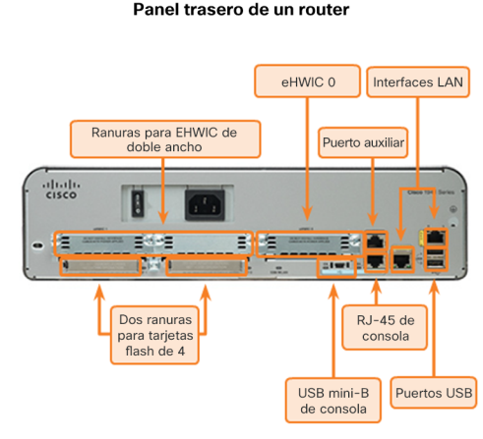
Funciones de un router
Los routers son computadoras
Los routers son computadoras especializadas que tienen los siguientes componentes que se requieren para funcionar:
  Unidad central de procesamiento (CPU)
  Sistema operativo (OS): los routers utilizan IOS de Cisco
  Memoria y almacenamiento (RAM, ROM, NVRAM, flash, disco duro)
Notes:
1.1 – Configuración inicial del router
1.1.1 – Funciones de un router
1.1.1.3 – Los routers son computadoras

Slide 7
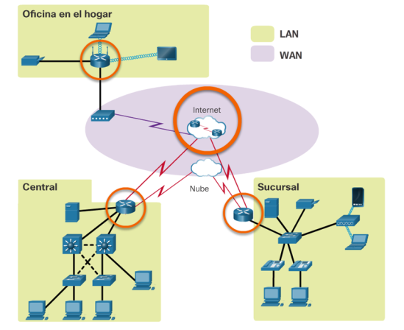
Funciones de un router
¿Por qué elegir el routing?
El router es responsable de enrutar el tráfico, entre diferentes redes.
RECUERDA: ¿Cómo sabes, a que RED o ID de RED, pertenece una IP?
Notes:
1.1 – Configuración inicial del router
1.1.1 – Funciones de un router
1.1.1.2 – ¿Por qué elegir el routing?

Slide 8
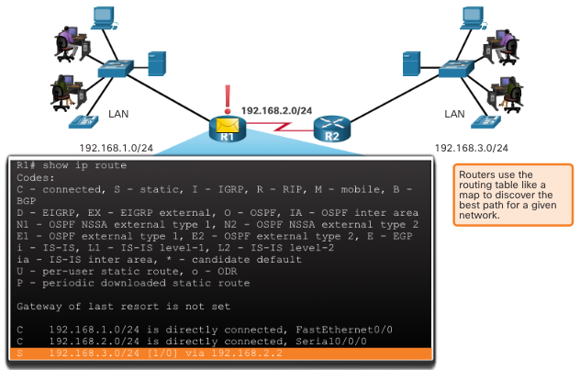
Funciones de un router
Los routers eligen las mejores rutas
Los routers usan rutas estáticas y protocolos de routing dinámico para descubrir redes remotas y crear sus tablas de routing.
Los routers utilizan tablas de routing (ver figura) para determinar la mejor ruta para enviar paquetes.
Los routers encapsulan el paquete y lo reenvían a la interfaz indicada en la tabla de routing.
#show ip route
8
Notes:
1.1 – Configuración inicial del router
1.1.1 – Funciones de un router
1.1.1.5 Los routers eligen las mejores rutas

Slide 9
9.1.2 Decisiones de enrutamiento
Notes:
1.2 – Decisiones de routing

Slide 10
Generar la Tabla de Enrutamiento
Redes conectadas directamente: se agregan a la tabla de enrutamiento cuando una interfaz local está configurada con una dirección IP y una máscara de subred (longitud de prefijo) y está activa (arriba y arriba).
Redes remotas: redes que no están conectadas directamente al router. Un router descubre redes remotas de dos maneras:
  Rutas estáticas: se agrega a la tabla de enrutamiento cuando se configura manualmente una ruta.
  Protocolos de enrutamiento dinámico: se han añadido a la tabla de enrutamiento cuando los protocolos de enrutamiento aprenden dinámicamente acerca de la red remota.
Ruta predeterminada (Default): específica un router de salto siguiente que se utilizará cuando la tabla de enrutamiento no contiene una ruta específica que coincida con la dirección IP de destino. Una ruta predeterminada puede ser una ruta estática o aprenderse automáticamente de un protocolo de enrutamiento dinámico.
  Una ruta predeterminada tiene una longitud de prefijo /0. Esto significa que no es necesario que los bits coincidan con la dirección IP de destino para que se utilice esta entrada de ruta. Si no hay rutas con una coincidencia mayor que 0 bits, la ruta predeterminada se utiliza para reenviar el paquete. A veces, la ruta predeterminada se conoce como una Gateway of Last Resort.
10
Notes:
14 - Conceptos de Enrutamiento
14.1 - Determinación de ruta
14.1.6 - Construir la tabla de enrutamiento
14.1.7 - Compruebe su comprensión - Determinación de ruta

Slide 11
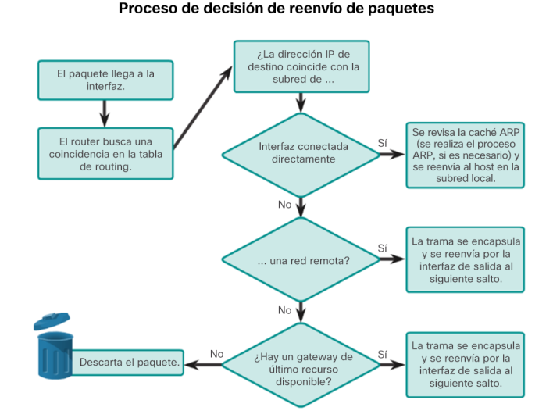
Determinación de rutas
Decisiones de routing
Notes:
1.2 – Decisiones de routing
1.2.2 – Determinación de rutas
1.2.2.1 – Decisiones de routing

Slide 12
Determinación de rutas
La mejor ruta
Un protocolo de routing elige la mejor ruta en función del valor o la métrica que usa para determinar la distancia para llegar a una red:
  Una métrica es un valor que se utiliza para medir la distancia que existe hasta una red determinada.
  La mejor ruta a una red es la ruta con la métrica más baja.
Los protocolos de routing dinámico utilizan sus propias reglas y métricas para armar y actualizar tablas de routing:
  Protocolo de información de routing (RIP): recuento de saltos.
  Abrir primero la ruta más corta (OSPF): costo según el ancho de banda acumulativo de origen a destino.
  Protocolo mejorado de routing de gateway interior (EIGRP): ancho de banda, demora, carga, confiabilidad.
Notes:
1.2 – Decisiones de routing
1.2.2 – Determinación de rutas
1.2.2.2 – La mejor ruta

Slide 13
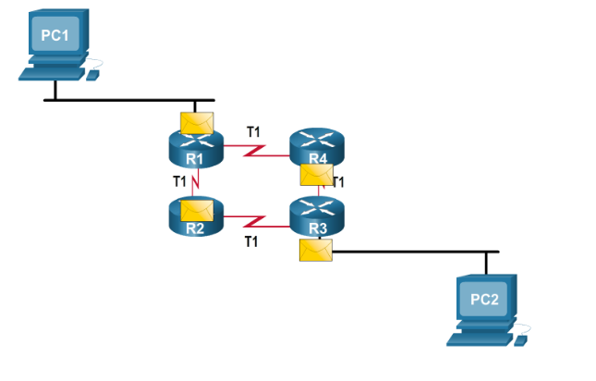
Determinación de rutas
Equilibrio de carga
Cuando un router tiene dos o más rutas hacia un destino con métricas del mismo costo, el router reenvía los paquetes usando ambas rutas por igual:
  El equilibrio de carga por mismo costo puede mejorar el rendimiento de la red.
  El equilibrio de carga por mismo costo puede configurarse para usar tanto protocolos de routing dinámico como rutas estáticas.
Notes:
1.2 – Decisiones de routing
1.2.2 – Determinación de rutas
1.2.2.3 – Equilibrio de carga

Slide 14
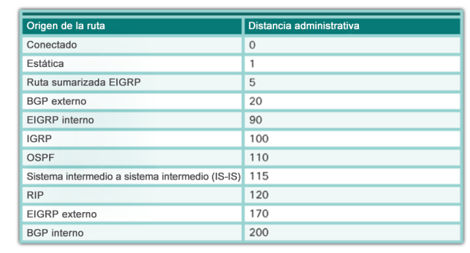
Determinación de rutas
Distancia administrativa
Si se configuran varias rutas a un destino en un router, la ruta que se instala en la tabla de routing es la que tiene la menor distancia administrativa (AD):
  Una ruta estática con una AD de 1 es más confiable que una ruta detectada mediante EIGRP con una AD de 90.
  Una ruta conectada directamente con una AD de 0 es más confiable que una ruta estática con una AD de 1.
14
Notes:
1.2 – Decisiones de routing
1.2.2 – Determinación de rutas
1.2.2.4 – Distancia administrativa

Slide 15
9.1.3 Tabla de enrutamiento IP

Slide 16
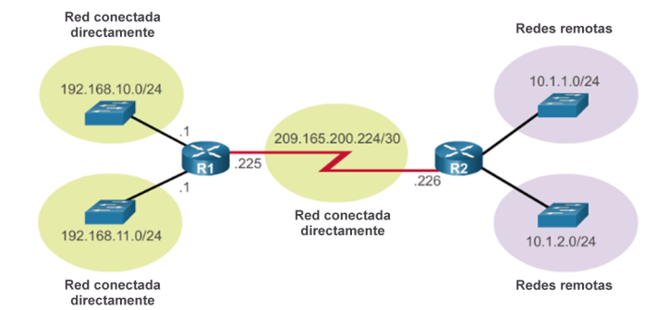
Analizar la tabla de routing
La tabla de routing
La tabla de routing es un archivo almacenado en la RAM que contiene información acerca de lo siguiente:
  Rutas conectadas directamente
  Rutas remotas
16
Notes:
1.3 – Funcionamiento del router
1.3.1 – Analizar la tabla de routing
1.3.1.1 – La tabla de routing

Slide 17
Analizar la tabla de routing
La tabla de routing
Una tabla de enrutamiento contiene una lista de rutas a redes conocidas (prefijos y longitudes de prefijo). La fuente de esta información se deriva de lo siguiente:
Redes conectadas directamente
Rutas estáticas
Protocolos de enrutamiento dinámico
El origen de cada ruta en la tabla de enrutamiento se identifica mediante un código. Los códigos comunes incluyen los siguientes:
  L - Identifica la dirección asignada a la interfaz de un router.
  C - Identifica una red conectada directamente.
  S - Identifica una ruta estática creada para llegar a una red específica.
  R - Identifica una red que se descubre de forma dinámica de otro router con el protocolo de routing RIP.
  * - La ruta es candidata para una ruta predeterminada.
Notes:
14 - Conceptos de Enrutamiento
14.4 - Tabla de Enrutamiento IP
14.4.1 - Origen de la ruta

Slide 18
Analizar la tabla de routing
Fuentes de la tabla de routing
El comando show ip route se utiliza para mostrar el contenido de la tabla de routing:
  Interfaces de routing locales: se agregan a la tabla de routing cuando se configura una interfaz. (Pueden verse en IOS 15 o versiones más recientes para rutas IPv4, y en todas las versiones de IOS para rutas IPv6.)
  Interfaces conectadas directamente: se agregan a la tabla de routing cuando se configura una interfaz y está activa.
  Rutas estáticas: se agregan cuando una ruta se configura manualmente y la interfaz de salida está activa.
  Protocolo de routing dinámico: se agrega cuando se implementa EIGRP u OSPF y se identifican las redes.
Notes:
1.3 – Funcionamiento del router
1.3.1 – Analizar la tabla de routing
1.3.1.2 – Fuentes de la tabla de routing

Slide 19
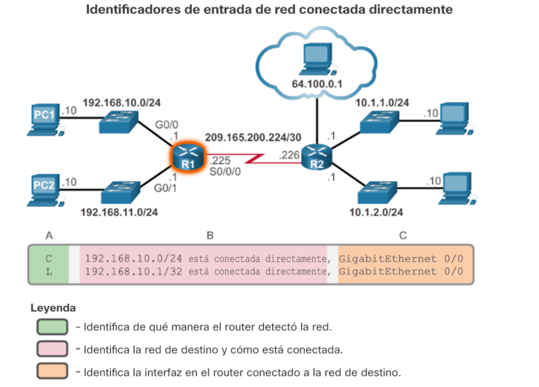
Rutas conectadas directamente
Entradas de la tabla de routing conectadas directamente
Nota: Comando para mostrar la tabla de enrutamiento:
router# show ip route
Notes:
1.3 – Funcionamiento del router
1.3.2 – Rutas conectadas directamente
1.3.2.2 – Entradas de la tabla de routing conectadas directamente

Slide 20
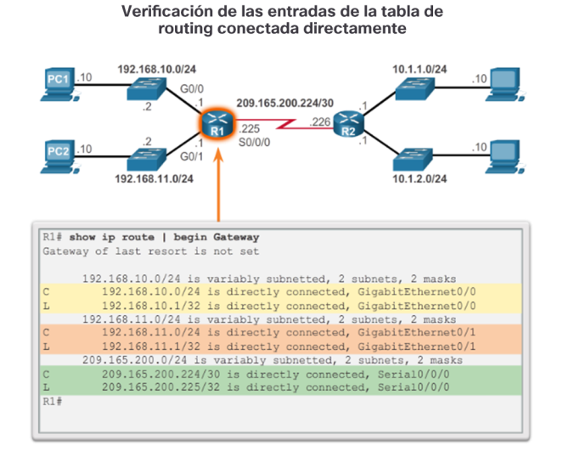
Rutas conectadas directamente
Ejemplo de conexión directa
Notes:
1.3 – Funcionamiento del router
1.3.2 – Rutas conectadas directamente
1.3.2.3 – Ejemplo de conexión directa

Slide 21
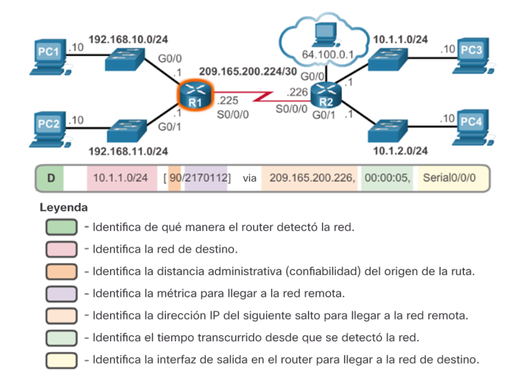
Analizar la tabla de routing
Entradas de routing para redes remotas
Interpretar las entradas en la tabla de routing
Notes:
1.3 – Funcionamiento del router
1.3.1 – Analizar la tabla de routing
1.3.1.3 – Entradas de routing para redes remotas

Slide 22
Redes Directamente Conectadas
Para obtener información sobre las redes remotas, el router debe tener al menos una interfaz activa configurada con una dirección IP y una máscara de subred (longitud de prefijo). Esto se conoce como una red conectada directamente o una ruta conectada directamente. Los routers agregan una ruta conectada directamente cuando una interfaz se configura con una dirección IP y se activa.
Una red conectada directamente se denota mediante un código de estado de C en la tabla de enrutamiento. La ruta contiene un prefijo de red y una longitud de prefijo.
La tabla de enrutamiento también contiene una ruta local para cada una de sus redes conectadas directamente, indicada por el código de estado de L.
Para las rutas locales IPv4, la longitud del prefijo es /32 y para las rutas locales IPv6 la longitud del prefijo es /128. Esto significa que la dirección IP de destino del paquete debe coincidir con todos los bits de la ruta local para que esta ruta sea una coincidencia. El propósito de la ruta local es permitir que el router determine de forma eficaz si recibe un paquete para la interfaz o para reenviar.
Notes:
14 - Conceptos de Enrutamiento
14.4 - Tabla de Enrutamiento IP
14.4.4 - Redes Directamente Conectadas

Slide 23
9.2.1 Rutas Estáticas
Notes:
15 — Enrutamiento IP Estático
15.1 Rutas Estáticas

Slide 24
Rutas estáticas
Después de configurar las interfaces conectadas directamente y de agregarlas a la tabla de enrutamiento, se puede implementar el enrutamiento estático o dinámico. Las rutas estáticas se configuran de forma manual. Estas definen una ruta explícita entre dos dispositivos de red. Las rutas estáticas no se actualizan automáticamente y deben re-configurarse de forma manual si se modifica la topología de la red.
El enrutamiento estático tiene tres usos principales:
  Facilita el mantenimiento de la tabla de routing en redes más pequeñas en las cuales no está previsto que crezcan significativamente.
  Utiliza una única ruta predeterminada para representar una ruta hacia cualquier red que no tenga una coincidencia más específica con otra ruta en la tabla de routing. Las rutas predeterminadas se utilizan para enviar tráfico a cualquier destino que esté más allá del próximo router ascendente.
  Enruta trafico de y hacia redes internas. Una red de rutas internas es aquella a la cual se accede a través un de una única ruta y cuyo router tiene solo un vecino.
23
Notes:
14 - Conceptos de Enrutamiento
14.4 - Tabla de Enrutamiento IP
14.4.5 - Rutas estáticas

Slide 25
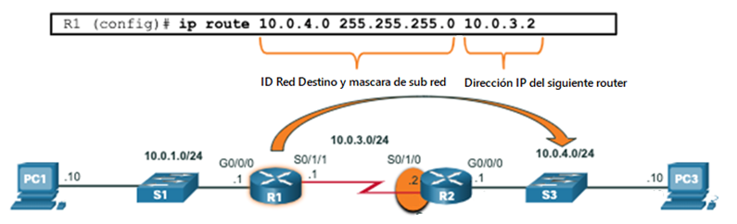
Creación de Rutas Estáticas
La siguiente figura, muestra el comando ingresado en el R1, para crear la ruta estática IPv4, para alcanzar las red 10.0.4.0/24
Para R1
Paso 1, listar las redes Directamente conectadas
Paso 2, listar las redes QUE NO ESTAN Directamente conectadas (redes remotas)
Para R2
Paso 1, listar las redes Directamente conectadas
Paso 2, listar las redes QUE NO ESTAN Directamente conectadas (redes remotas)
¿Cual es el comando en el router R2, para crear la ruta estática a 10.0.1.0 /24?
24
Notes:
14 - Conceptos de Enrutamiento
14.4 - Tabla de Enrutamiento IP
14.4.6 - Rutas estáticas en la tabla de enrutamiento IP

Slide 26
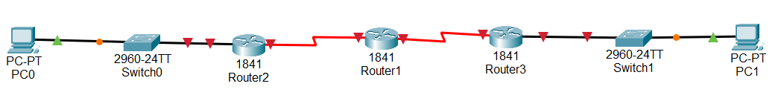
Creación de Rutas Estáticas
Router(config)# ip route [ID de red destino] [Mascara de sub red] [IP del siguiente router]
192.168.1.0 / 24
.1
.2
.2
.1
192.168.2.0/24
10.10.2.0 / 30
10.10.3.0 / 30
Creación de rutas estáticas, en Router 1
Router 1
Paso 1 (listar las redes DC)
Paso 2 (listar las redes que NO están DC).
Router 2
Paso 1 (listar las redes DC)
Paso 2 (listar las redes que NO están DC).
Router 3
Paso 1 (listar las redes DC)
Paso 2 (listar las redes que NO están DC).
¿Cuales serian los comandos para crear el enrutamiento estático en Router 1
Router 3
¿Cuales serian los comandos para crear el enrutamiento estático en Router 2
25
Notes:
14 - Conceptos de Enrutamiento
14.4 - Tabla de Enrutamiento IP
14.4.6 - Rutas estáticas en la tabla de enrutamiento IP

Slide 27
Rutas obtenidas en forma estática
Rutas estáticas
Pueden implementarse rutas estáticas y rutas estáticas predeterminadas después de agregar interfaces conectadas directamente a la tabla de routing:
  Las rutas estáticas se configuran de forma manual.
  Estas definen una ruta explícita entre dos dispositivos de red.
  Las rutas estáticas se deben actualizar manualmente si cambia la topología.
  Entre sus beneficios podemos mencionar la mayor seguridad y el mejor control de los recursos.
  Configure una ruta estática a una red específica con el comando:
  # ip route máscara de red {ip-de-siguiente-salto | interfaz-de-salida}
  Se utiliza una ruta estática predeterminada, cuando la tabla de routing NO contiene ninguna ruta para una red de destino.
  Configure una ruta estática predeterminada con el comando:
  # ip route 0.0.0.0 0.0.0.0 {interfaz-de-salida | ip-del-siguiente-salto}
Notes:
1.3 – Funcionamiento del router
1.3.3 – Rutas obtenidas en forma estática
1.3.3.1 – Rutas estáticas

Slide 28
9.2.2 Configurar Rutas IP Estáticas
Notes:
15 — Rutas IP estáticas
15.2 Configurar Rutas IP Estáticas

Slide 29
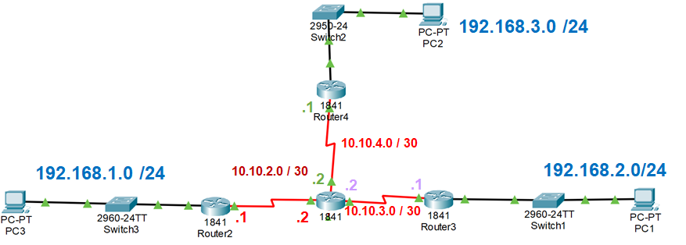
Rutas estáticas en la tabla de enrutamiento IP
#ip route [ID de red destino] [Mascara de sub red] [IP del siguiente router]
pollito 2
26
Notes:
14 - Conceptos de Enrutamiento
14.4 - Tabla de Enrutamiento IP
14.4.6 - Rutas estáticas en la tabla de enrutamiento IP

Slide 30
Rutas Estáticas
Tipos de Rutas Estáticas
Las rutas estáticas se implementan comúnmente en una red. Esto es cierto incluso cuando hay un protocolo de enrutamiento dinámico configurado.
Las rutas estáticas se pueden configurar para IPv4 e IPv6. Ambos protocolos admiten los siguientes tipos de rutas estáticas:
  Ruta estática estándar
  Ruta estática predeterminada
  Ruta estática flotante
  Ruta estática resumida
Las rutas estáticas se configuran con el comando ip route y ipv6 route de configuración global.
Notes:
15 — Enrutamiento IP Estático
15.1 Rutas Estáticas
15.1.1 - Tipos de Rutas Estáticas

Slide 31
Rutas Estáticas
Opciones de siguiente salto
El siguiente salto se puede identificar mediante una dirección IP, una interfaz de salida, o ambas cuando se está configurando una ruta estática. El modo en que se especifica el destino genera uno de los siguientes tres tipos de ruta:
  Ruta del siguiente salto - Solo se especifica la dirección IP del siguiente salto.
  Ruta estática conectada directamente - Solo se especifica la interfaz de salida del router.
  Ruta estática totalmente especificada - Se especifican la dirección IP del siguiente salto y la interfaz de salida.
Notes:
15 — Enrutamiento IP Estático
15.1 Rutas Estáticas
15.1.2 - Opciones de siguiente salto

Slide 32
Rutas Estática
Comando Ruta Estática IPv4
Las rutas estáticas IPv4 se configuran con el siguiente comando global:
Router(config)# ip route network-address subnet-mask { ip-address | exit-intf [ip-address]} [distance]
Nota: Se deben configurar los parámetros ip-address, exit-intf o ip-address y exit-intf .
Notes:
15 — Enrutamiento IP Estático
15.1 Rutas Estáticas
15.1.3 - Comando de Ruta Estática IPv4

Slide 33
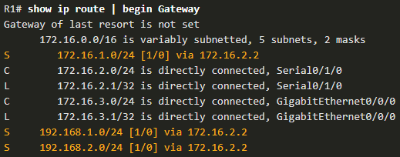
Configurar Rutas IP Estáticas
Configurar una ruta estática de siguiente salto IPv4
En una ruta estática de siguiente salto, solo se especifica la dirección IP del siguiente salto. La interfaz de salida se deriva del próximo salto. Por ejemplo, se configuran tres rutas estáticas de siguiente salto en el R1 con la dirección IP del siguiente salto, el R2.
      R1(config)# ip route 172.16.1.0 255.255.255.0 172.16.2.2
      R1(config)# ip route 192.168.1.0 255.255.255.0 172.16.2.2
      R1(config)# ip route 192.168.2.0 255.255.255.0 172.16.2.2
Las entradas de la tabla de enrutamiento resultantes en R1:
Notes:
15 — Rutas IP Estáticas
15.2 Configurar Rutas IP Estáticas
15.2.1 - Ruta Estática de Siguiente Salto IPv4

Slide 34
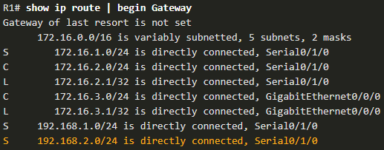
Configurar Rutas IP Estáticas
Configurar una ruta estática conectada directamente IPv4
Al configurar una ruta estática, otra opción es utilizar la interfaz de salida para especificar la dirección del siguiente salto. Se configuran tres rutas estáticas conectadas directamente en el R1 mediante la interfaz de salida.
Nota: Generalmente se recomienda utilizar una dirección de salto siguiente. Solo se deben utilizar rutas estáticas conectadas directamente con interfaces seriales de punto a punto.
  R1(config)# ip route 172.16.1.0 255.255.255.0 s0/1/0
  R1(config)# ip route 192.168.1.0 255.255.255.0 s0/1/0
  R1(config)# ip route 192.168.2.0 255.255.255.0 s0/1/0
Notes:
15 — Rutas IP Estáticas
15.2 Configurar Rutas IP Estáticas
15.2.3 - Configurar una ruta estática conectada directamente IPv4

Slide 35

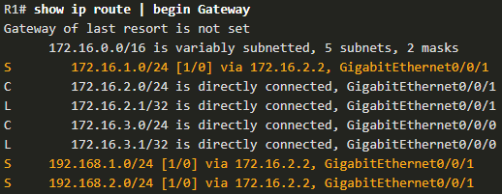
Configurar Rutas IP Estáticas
Configurar una ruta estática totalmente especificada IPv4
Una ruta estática completamente especificada tiene determinadas tanto la interfaz de salida como la dirección IP del siguiente salto. Esta forma de ruta estática se utiliza cuando la interfaz de salida es una interfaz de acceso múltiple y se debe identificar explícitamente el siguiente salto. El siguiente salto debe estar conectado directamente a la interfaz de salida especificada. El uso de una interfaz de salida es opcional, sin embargo, es necesario utilizar una dirección de salto siguiente.
Cuando la interfaz de salida sea una red Ethernet, se recomienda utilizar una ruta estática que incluya una la dirección del siguiente salto. También puede usar una ruta estática completamente especificada, que incluye la interfaz de salida y la dirección de siguiente salto.
Notes:
15 — Rutas IP Estáticas
15.2 Configurar Rutas IP Estáticas
15.2.5 - Ruta Estatica Totalmente Especificada IPv4

Slide 36
Configurar Rutas IP Estáticas
Verificar Rutas Estáticas
Además de los comandos show ip route, show ipv6 route, ping y traceroute, otros comandos útiles para verificar las rutas estáticas son los siguientes:
show ip route static
show ip route network
show running-config | section ip route
Notes:
15 — Rutas IP Estáticas
15.2 Configurar Rutas IP Estáticas
15.2.7 - Verificar una Ruta Estática
15.2.8 - Verificador de Sintaxis- Configurar Rutas Estáticas

Slide 37
9.2.3 Configurar Rutas IP Estáticas Predeterminadas
Notes:
15 — Rutas IP estáticas
15.2 Configurar Rutas IP Estáticas

Slide 38
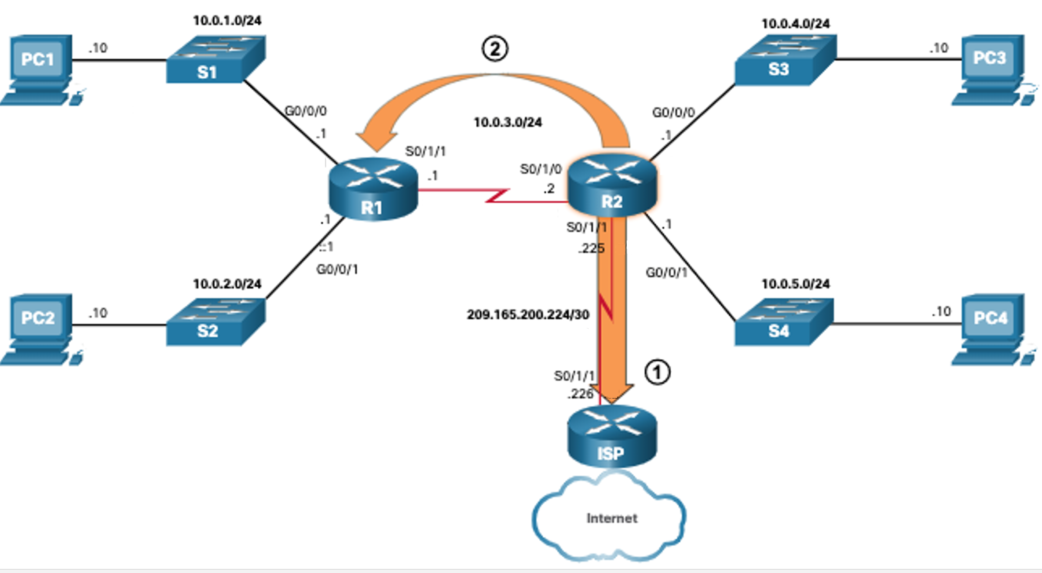
Ruta Predeterminada
La ruta predeterminada específica un router de salto siguiente, que se utilizará cuando la tabla de enrutamiento no contiene una ruta específica que coincida con la dirección IP de destino. Una ruta predeterminada puede ser una ruta estática o aprenderse automáticamente de un protocolo de enrutamiento dinámico. Una ruta predeterminada tiene una entrada de ruta IPv4 de 0.0.0.0/0. Esto significa que cero o ningún bit deben coincidir entre la dirección IP de destino y la ruta predeterminada.
Configuracion de ruta default
R2#ip route 0.0.0.0 0.0.0.0 209.165.200.226
R1#ip route 0.0.0.0 0.0.0.0 10.0.3.2
29
Notes:
14 - Conceptos de Enrutamiento
14.4 - Tabla de Enrutamiento IP
14.4.9 - Ruta predeterminada

Slide 39
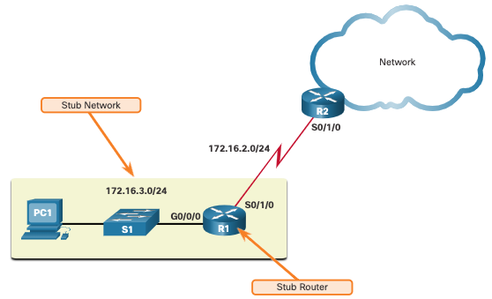
Configurar Rutas IP Estáticas Predeterminadas
Ruta Estática Predeterminada
Una ruta predeterminada es una ruta estática que coincide con todos los paquetes. Una ruta predeterminada única, representa una ruta de acceso a cualquier red que no se encuentra en la tabla de enrutamiento.
Los routers suelen utilizar rutas predeterminadas configuradas de forma local, o descubiertas por otro router, mediante un protocolo de enrutamiento dinámico. La ruta predeterminada se utiliza como Gateway of Last Resort.
Las rutas estáticas predeterminadas se utilizan comúnmente al conectar un router perimetral a una red de proveedor de servicios, o un router stub (un router con solo un router vecino ascendente).
La figura muestra un escenario de ruta estática predeterminada típico.
.2
.1
39
Notes:
15 — Enrutamiento IP Estático
15.3 – Configurar Rutas IP Estáticas Predeterminadas
15.3.1 - Ruta Estática Predeterminada

Slide 40
Configurar una Ruta Estática Predeterminada
El ejemplo muestra una ruta estática predeterminada IPv4 configurada en R1. Con la configuración del ejemplo, cualquier paquete que no coincida con entradas más específicas de la ruta se reenvía a 172.16.2.2.
R1(config)# ip route 0.0.0.0 0.0.0.0 172.16.2.2
Todas las redes desconocidas
IP del siguiente salto o router
.2
.1
58
Notes:
15 — Enrutamiento IP Estático
15.3 – Configurar Rutas IP Estáticas Predeterminadas
15.3.2 Configurar Rutas IP Estáticas Predeterminadas

Slide 41
Configurar Rutas IP Estáticas Predeterminadas
Ruta Estática Predeterminada (Cont.)
Ruta Estática Predeterminada: La sintaxis del comando para una ruta estática predeterminada IPv4 es similar a cualquier otra ruta estática IPv4, con la excepción de que la dirección de red es 0.0.0.0 y la máscara de subred es 0.0.0.0. 0.0.0.0 0.0.0.0 en la ruta coincidirá con cualquier dirección de red.
Nota: una ruta estática predeterminada IPv4 suele llamarse “ruta de cuádruple cero”.
La sintaxis del comando básico de una ruta estática predeterminada IPv4 es la siguiente:
Router(config)# ip route 0.0.0.0 0.0.0.0 {ip-address | exit-intf}
IP de la ruta default
Notes:
15 — Enrutamiento IP Estático
15.3 – Configurar Rutas IP Estáticas Predeterminadas
15.3.1 - Ruta Estática Predeterminada (Cont.)

Slide 42
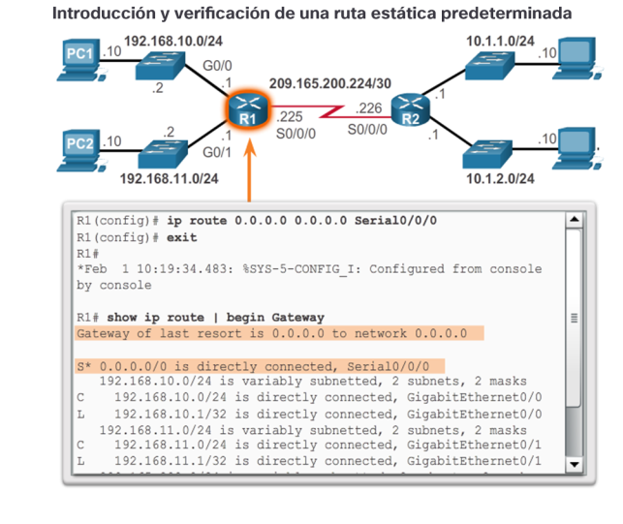
Rutas obtenidas en forma estática
Ejemplo de una Ruta Estática Predeterminada
Notes:
1.3 – Funcionamiento del router
1.3.3 – Rutas obtenidas en forma estática
1.3.3.2 – Ejemplo de una ruta estática

Slide 43
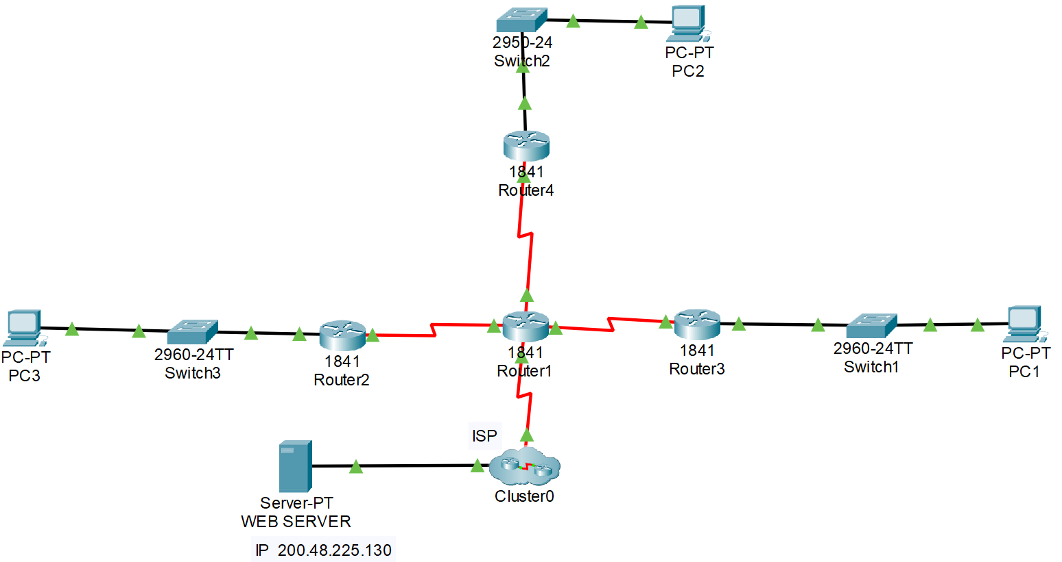
Rutas estáticas en la tabla de enrutamiento IP
#ip route [ID de red destino] [Mascara de sub red] [IP del siguiente router]
192.168.3.0 /24
.1
10.10.4.0 / 30
192.168.1.0 /24
10.10.2.0 / 30
192.168.2.0/24
.2
.2
.1
.1
.2
10.10.3.0 / 30
201.100.10.0 /30
26
Notes:
14 - Conceptos de Enrutamiento
14.4 - Tabla de Enrutamiento IP
14.4.6 - Rutas estáticas en la tabla de enrutamiento IP

Slide 44
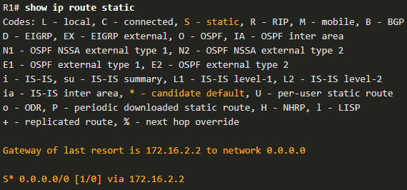
Configurar rutas estáticas predeterminadas IP
Verificar una ruta estática predeterminada
El comando show ip route static muestra el contenido de las rutas estáticas en la tabla de enrutamiento. Observe el asterisco (*) junto a la ruta con el código "S. El asterisco indica que la ruta estática es una candidata a ruta predeterminada , razón por la cual se la selecciona como Gateway of Last Resort.
Observe que la configuración de ruta estática predeterminada utiliza la máscara /0 para las rutas predeterminadas IPv4. Recuerde que la longitud de la máscara subnet IPv4 y el prefijo de IPv6 en una tabla de enrutamiento determina cuántos bits deben coincidir entre la dirección IP de destino del paquete y la ruta en la tabla de enrutamiento. La máscara /0 indica que no se requiere que ninguno de los bits coincida Mientras no exista una coincidencia más específica, la ruta estática predeterminada coincide con todos los paquetes.
Notes:
15 — Enrutamiento IP Estático
15.3 – Configurar Rutas IP Estáticas Predeterminadas
15.3.3 - Verificar una Ruta Estática Predeterminada

Slide 45
9.2.4 Configurar Rutas IP Estáticas Flotante
Notes:
15 — Rutas IP estáticas
15.2 Configurar Rutas IP Estáticas

Slide 46
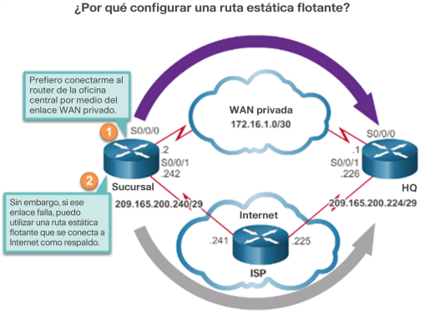
Configurar rutas estáticas
Rutas estáticas flotantes
Las rutas estáticas flotantes tienen una distancia administrativa mayor que la distancia administrativa de otras rutas estáticas o dinámicas.
La ruta estática "flota" y no se utiliza cuando está activa la ruta con la mejor distancia administrativa.
Si se pierde la ruta preferida, la ruta estática flotante puede tomar el control.
Notes:
2.2.5.1 Rutas estáticas flotantes

Slide 47
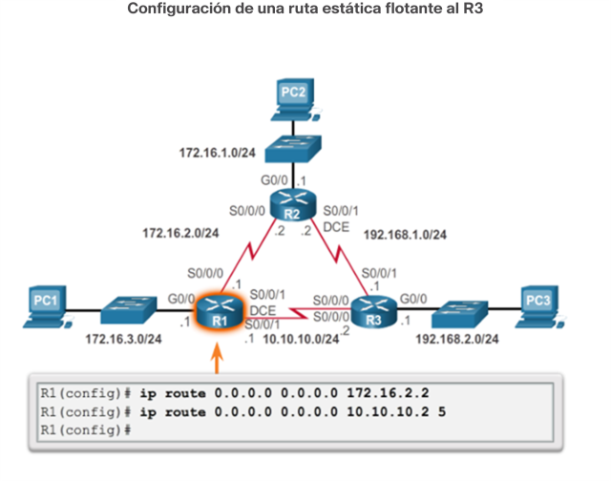
Configurar rutas estáticas
Rutas estáticas flotantes
Notes:
2.2.5.2 Configurar una ruta estática flotante IPv4

Slide 48
Configurar rutas estáticas
Rutas estáticas flotantes
Para probar una ruta estática flotante:
Utilice el comando show ip route para verificar que la tabla de routing esté utilizando la ruta estática predeterminada.
Utilice el comando traceroute para seguir el flujo de tráfico que sale por la ruta principal.
Desconecte el enlace o apague la interfaz de salida principal. En el ejemplo del plan de estudio, las interfaces de serie en el R2 están apagadas.
Utilice un comando show ip route para verificar que la tabla de routing esté utilizando la ruta estática flotante.
Utilice un comando traceroute para seguir el flujo de tráfico que sale por la ruta de respaldo.
Notes:
2.2.5.3 Probar la ruta estática flotante IPv4

Slide 49
CONCLUSIONES
Ingeniería de Sistemas de Información
EISI, 2026-2

Slide 50
Conceptos de enrutamiento
¿Qué aprendí en esta semana?
Describir las funciones y las características principales de un router.
Explicar la forma en que los routers utilizan la información de los paquetes de datos para tomar decisiones de reenvío en una red de una pequeña a mediana empresa.
Explicar la función de determinación de rutas de un router.
Explicar de qué manera un router obtiene información sobre redes remotas cuando funciona en la red de una pequeña a mediana empresa.
Explicar la forma en que un router crea una tabla de routing de redes conectadas directamente.
Explicar la forma en que un router crea una tabla de routing mediante rutas estáticas.
Notes:
14 - Conceptos de Enrutamiento
14.6 Módulo de Práctica y Cuestionario
14.6.1 – ¿Qué aprendí en este módulo?
14.6.2 - Módulo Quiz - Conceptos de enrutamiento

Slide 51
Enrutamiento IP Estático
¿Qué aprendí en esta semana?
Las rutas estáticas se pueden configurar para IPv4 admiten los siguientes tipos de rutas estáticas: ruta estática estándar, ruta estática predeterminada, ruta estática flotante y ruta estática de resumen.
El siguiente salto se puede identificar mediante una dirección IP, una interfaz de salida, o ambas cuando se está configurando una ruta estática. La forma en que se especifica el destino crea uno de los tres tipos siguientes de ruta estática: siguiente salto, directamente conectado y completamente especificado.
Las rutas estáticas IPv4 se configuran mediante el siguiente comando de configuración global: ip route network-address subnet-mask {ip-address | exit-intf [ip=address]} [distance].
En una ruta estática de siguiente salto, solo se especifica la dirección IP del siguiente salto. La interfaz de salida se deriva del próximo salto.
Al configurar una ruta estática, otra opción es utilizar la interfaz de salida para especificar la dirección del siguiente salto. Solo se deben utilizar rutas estáticas conectadas directamente con interfaces seriales de punto a punto.
Una ruta estática completamente especificada tiene determinadas tanto la interfaz de salida como la dirección IP del siguiente salto. Esta forma de ruta estática se utiliza cuando la interfaz de salida es una interfaz de acceso múltiple y se debe identificar explícitamente el siguiente salto. El siguiente salto debe estar conectado directamente a la interfaz de salida especificada.
Notes:
15 - Enrutamiento estático IP
15.6 Módulo de Práctica y Cuestionario
15.6.2 - ¿Qué aprendí en este módulo?

Slide 52
Enrutamiento IP Estático
¿Qué aprendí en esta semana?
Una ruta predeterminada es una ruta estática que coincide con todos los paquetes.
Las rutas estáticas predeterminadas se utilizan comúnmente al conectar un router perimetral a una red de proveedor de servicios y un router stub.
La sintaxis del comando para una ruta estática predeterminada IPv4 es similar a cualquier otra ruta estática IPv4, con la excepción de que la dirección de red es 0.0.0.0 y la máscara de subred es 0.0.0.0.
Notes:
15 - Enrutamiento estático IP
15.6 Módulo de Práctica y Cuestionario
15.6.2 - ¿Qué aprendí en este módulo? (continuación)

